Slide 1




國立臺北科技大學 國際事務處
關於我們 最新消息 實用指南 交換學生 聯絡我們
Office of International Affairs, Taipei Tech
前端工程設計與開發
網站架構
四資三
Grid system & Wireframe
103590050 徐俊振
技術使用
103590054 黃子洋
GITHUB 與分工

Slide 2
網站架構
Grid system & Wireframe
技術使用
GITHUB 與分工
首頁
Homepage
關於我們
最新消息
實用指南
交換學生
聯絡我們
外籍生
僑生
陸生
獎學金

Slide 3
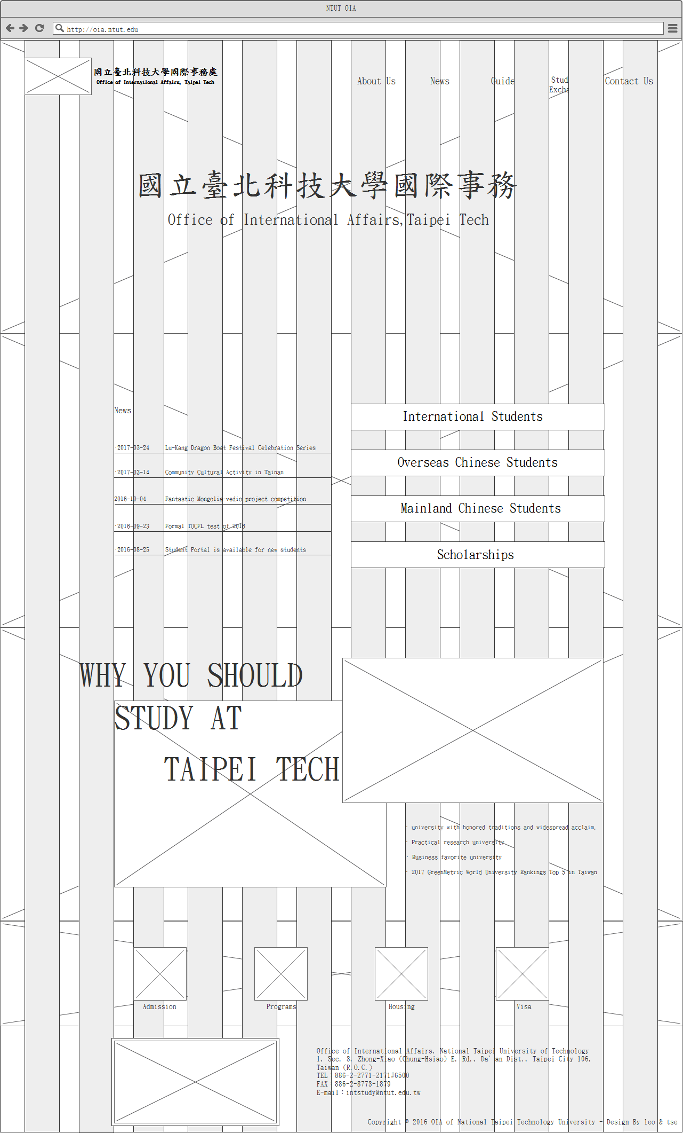
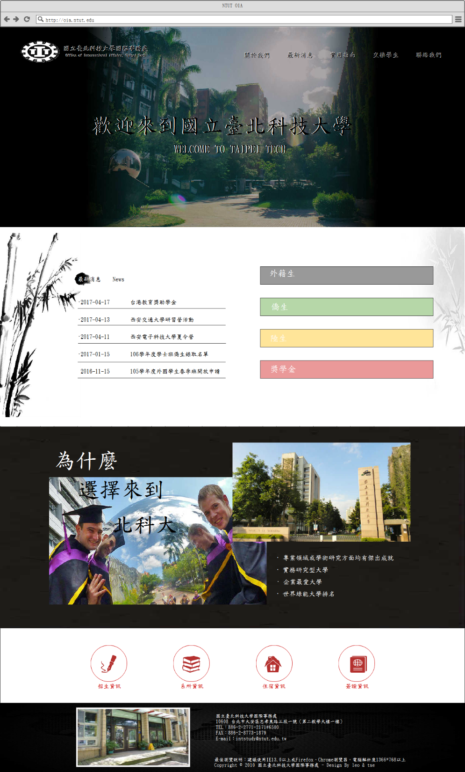
網站架構
Grid system & Wireframe
技術使用
GITHUB 與分工
首頁 & Homepage
HEADER
MAIN
FOOTER

Slide 4
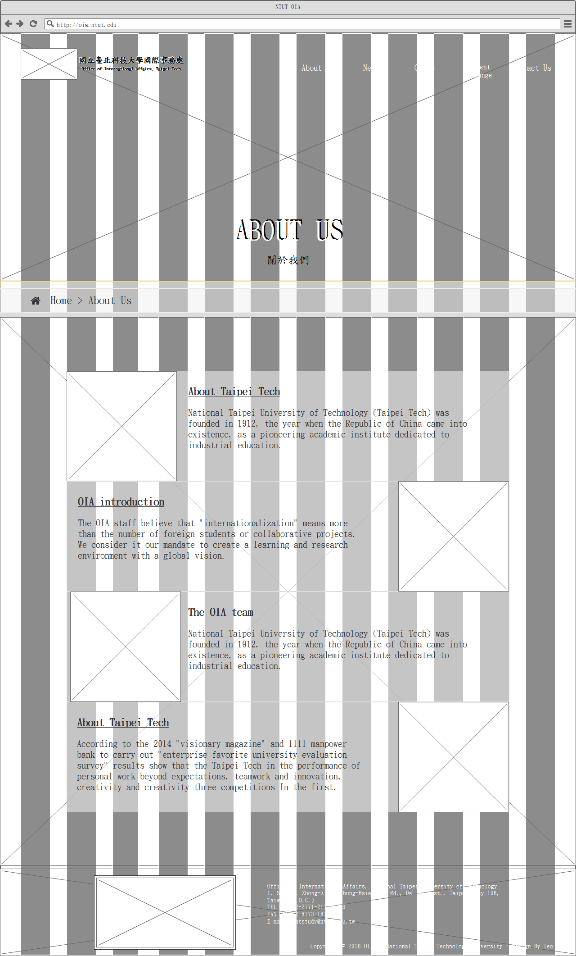

網站架構
Grid system & Wireframe
技術使用
GITHUB 與分工
關於我們 AboutUs

Slide 5
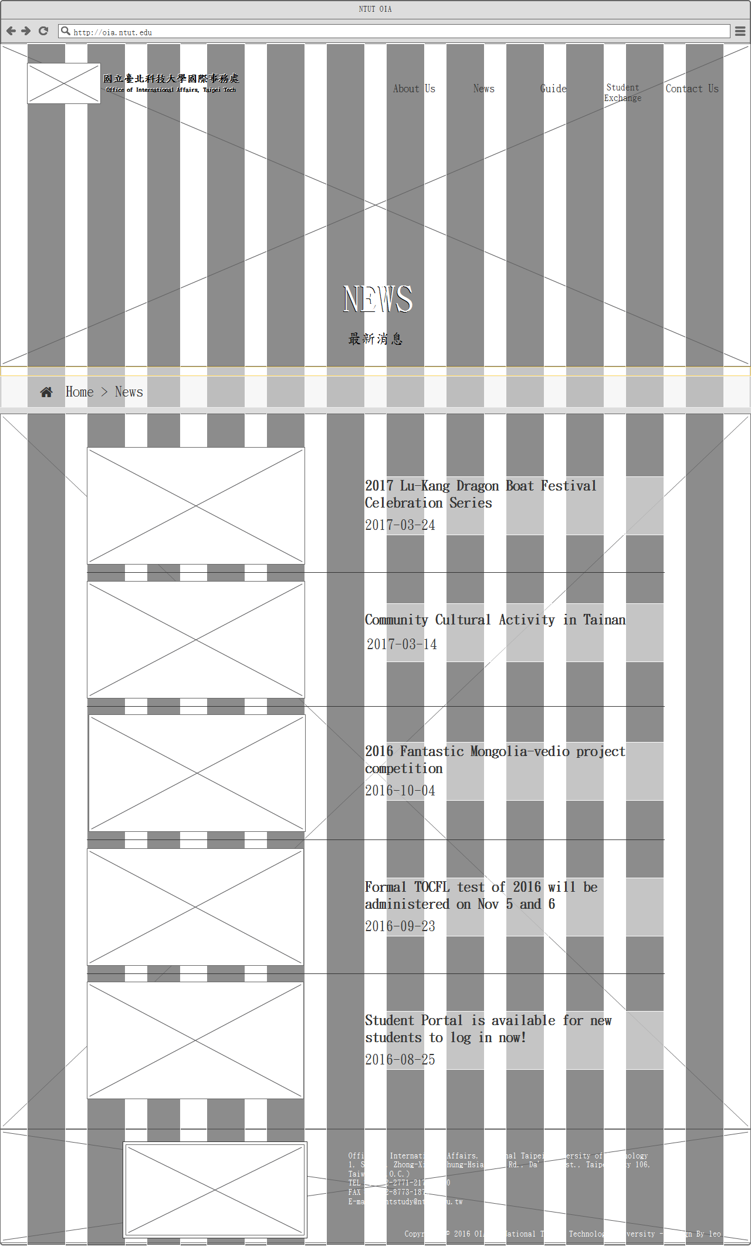

網站架構
Grid system & Wireframe
技術使用
GITHUB 與分工
最新消息News

Slide 6
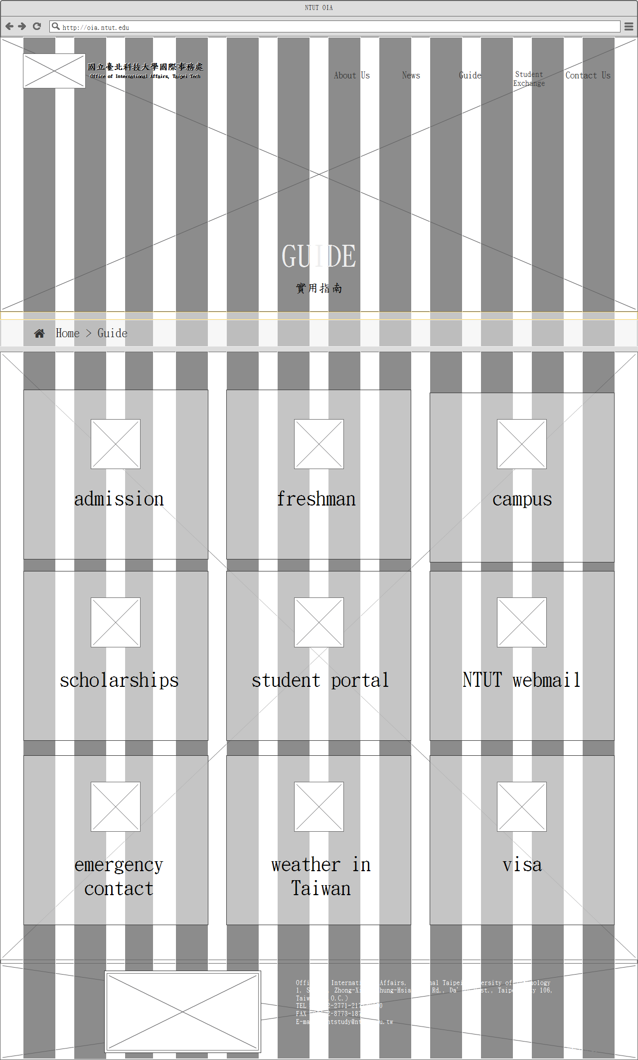
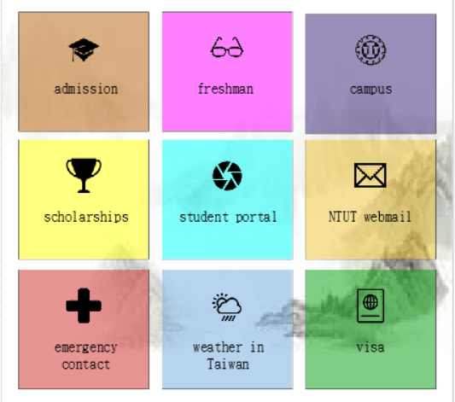
網站架構
Grid system & Wireframe
技術使用
GITHUB 與分工
實用指南Guide

Slide 7
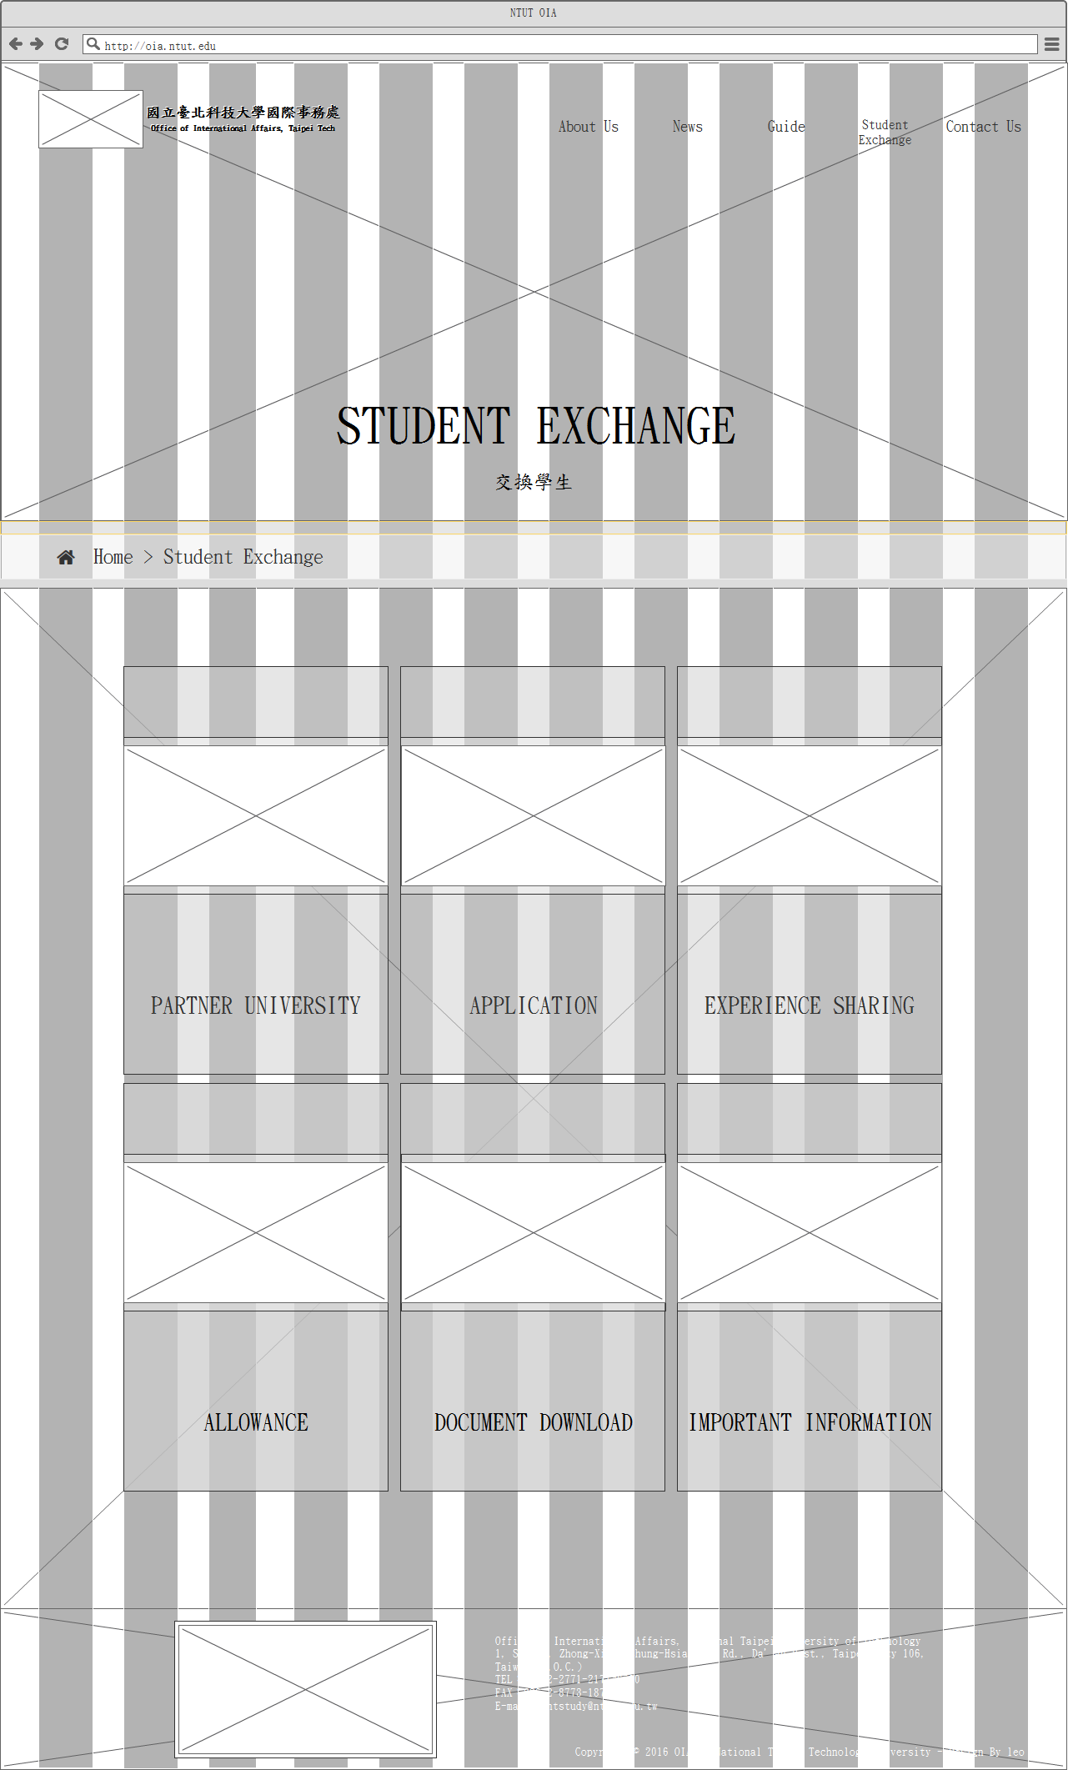

網站架構
Grid system & Wireframe
技術使用
GITHUB 與分工
交換學生Student Exchange

Slide 8
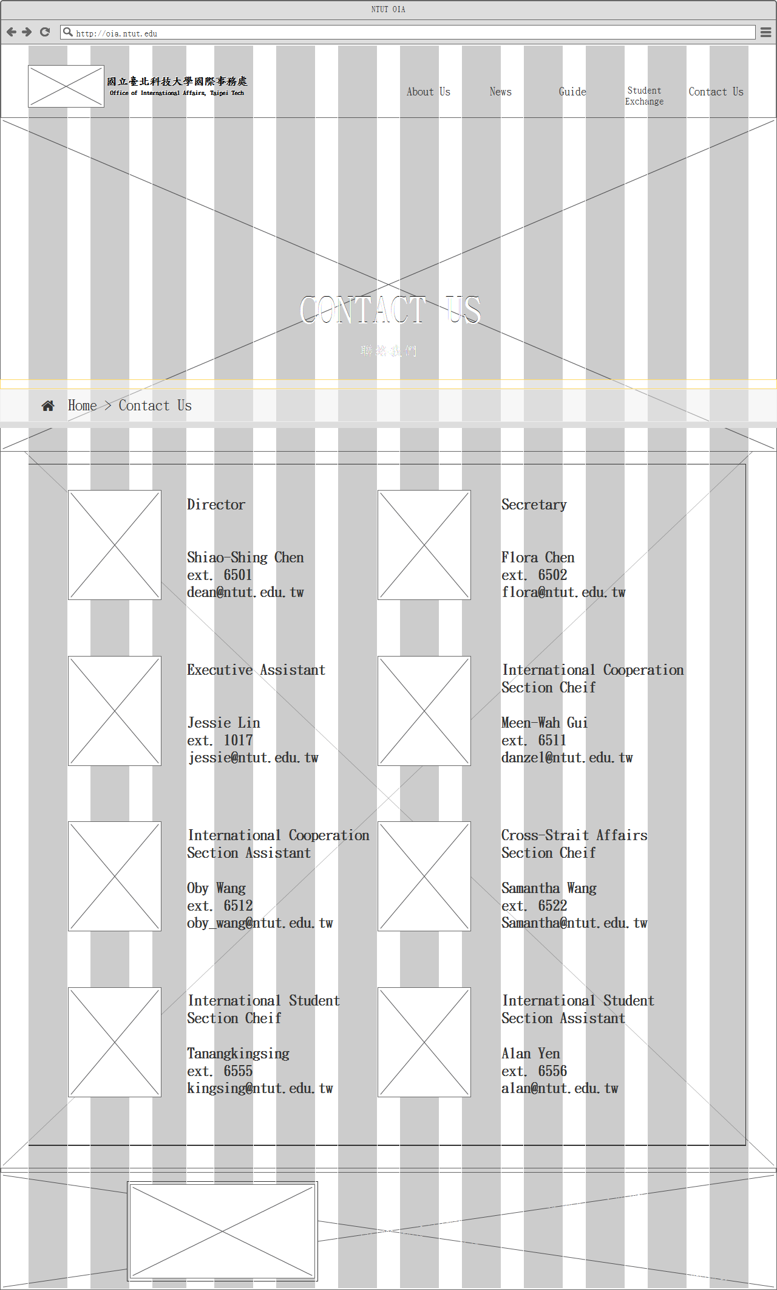

網站架構
Grid system & Wireframe
技術使用
GITHUB 與分工
聯絡我們Contact us

Slide 9

網站架構
Grid system & Wireframe
技術使用
GITHUB 與分工

Slide 10
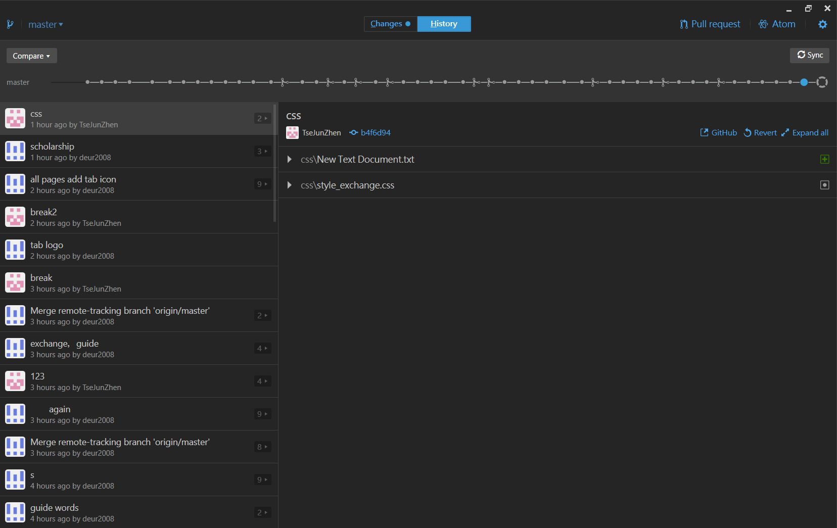
網站架構
Grid system & Wireframe
技術使用
GITHUB 與分工
GITHUB BRANCH & MERGE

Slide 11
網站架構
Grid system & Wireframe
技術使用
GITHUB 與分工
分工
PPT設計
程式撰寫
Wireframe設計
CSS排版
特效設計
程式撰寫

Slide 12
網站架構
Grid system & Wireframe
技術使用
GITHUB 與分工
DEMO

